Slide 1
Movimiento Lineal Oscilatorio “Jumping ring”
Oscar Andrés Urbano Vallejo.
Diego Felipe Silva Varela.
Cristian David Rodríguez.

Slide 2
“Jumping Ring”
Análisis teórico/analítico
Matlab
Simulaciones MEF

Slide 3
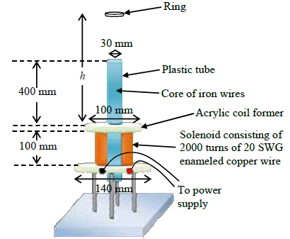
Introducción
El anillo de Thomson es un experimento que permite hacer levitar un anillo de aluminio o cobre valiéndose de leyes físicas como la ley de Faraday y la ley de Lenz.

Slide 4
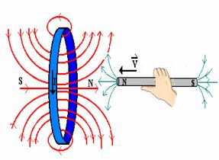
Ley de Faraday
Si un flujo magnético pasa por una espira conductora, se induce un voltaje que es directamente proporcional a la tasa de variación del flujo respecto a tiempo.

Slide 5
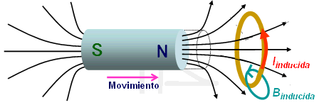
Ley de Lenz
Las tensiones o voltajes inducidos sobre un conductor y los campos eléctricos asociados son de un sentido tal que se oponen a la variación del flujo magnético que las induce, por ley de conservación de la energía.

Slide 6
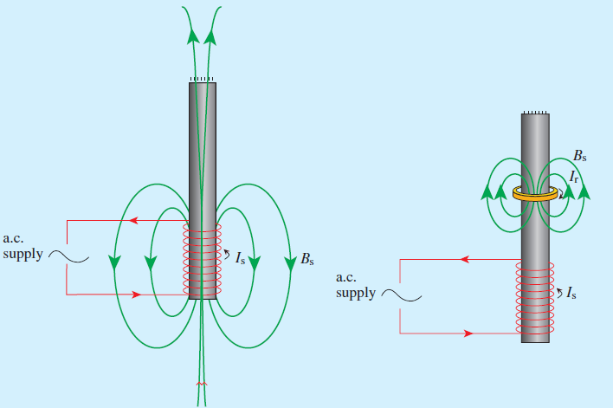
Interacción de los campos electromagnéticos

Slide 7
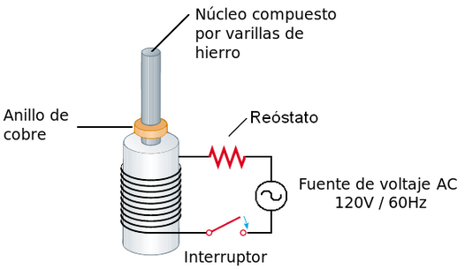
Implementación Practica

Slide 8
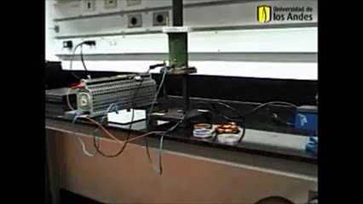
Implementación Practica

Slide 9
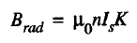
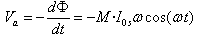
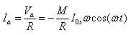
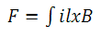
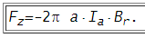
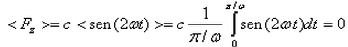
Análisis Matemático

Slide 10
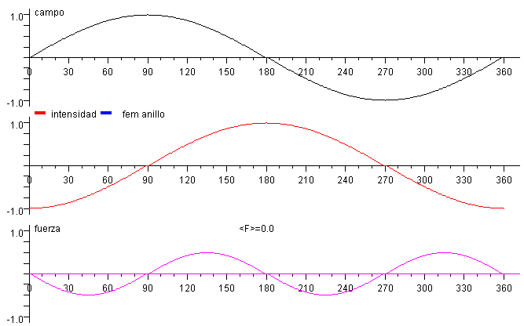
Análisis Matemático
Para que la fuerza repulsiva sea mayor que la fuerza atractiva tiene que existir un desfase entre la corriente inducida en el anillo y la fem en el mismo.

Slide 11
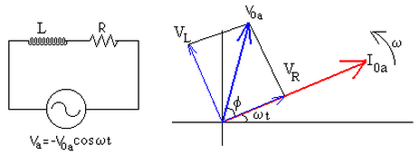
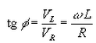
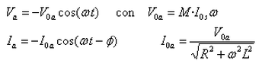
Análisis Matemático

Slide 12
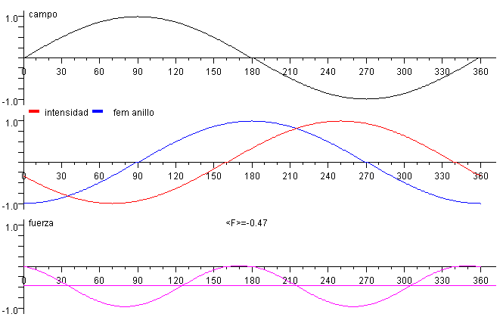
Análisis Matemático
La fuerza sobre el anillo se obtiene multiplicando el campo magnético B_{r} proporcional a sen(w t),por la corriente Ia en el anillo proporcional a –cos(w t-φ ).

Slide 13
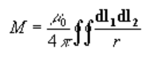
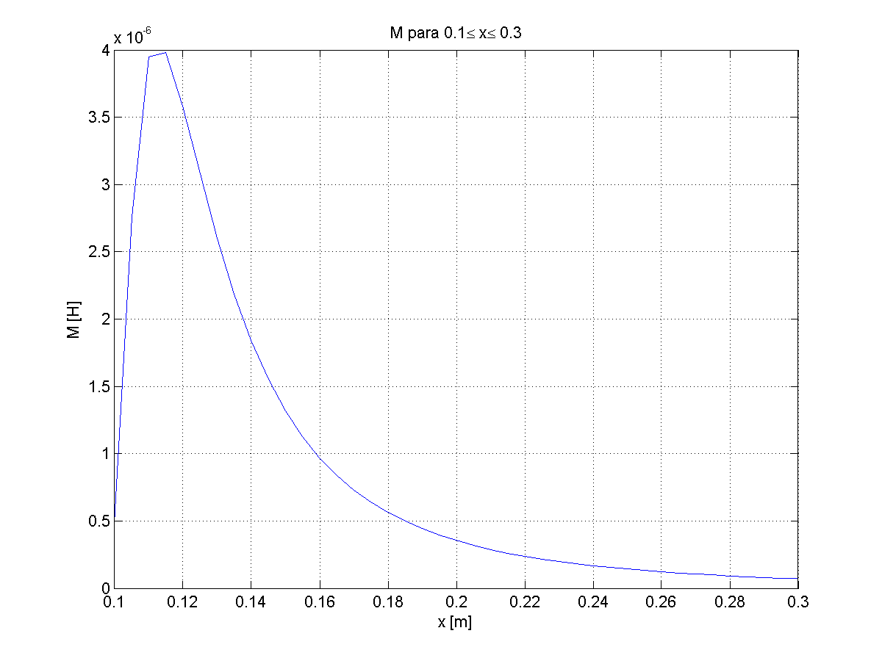
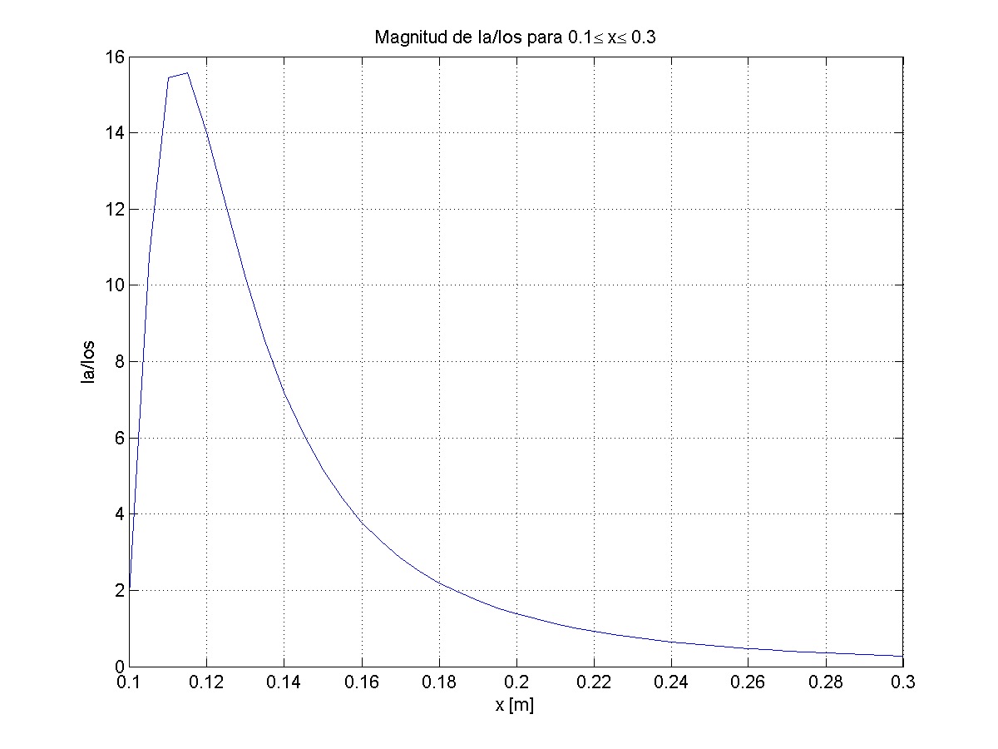

Matlab
Autoinductancia M
Corriente Inducida en el anillo
$$I_{r}=−\frac{M.I_{so}ω}{R^{2}+ω^{2}R^{2}}\left(RCos\left(ωt\right)+ωLSen\left(ωt\right)\right)$$

Slide 14
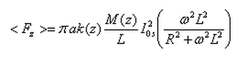
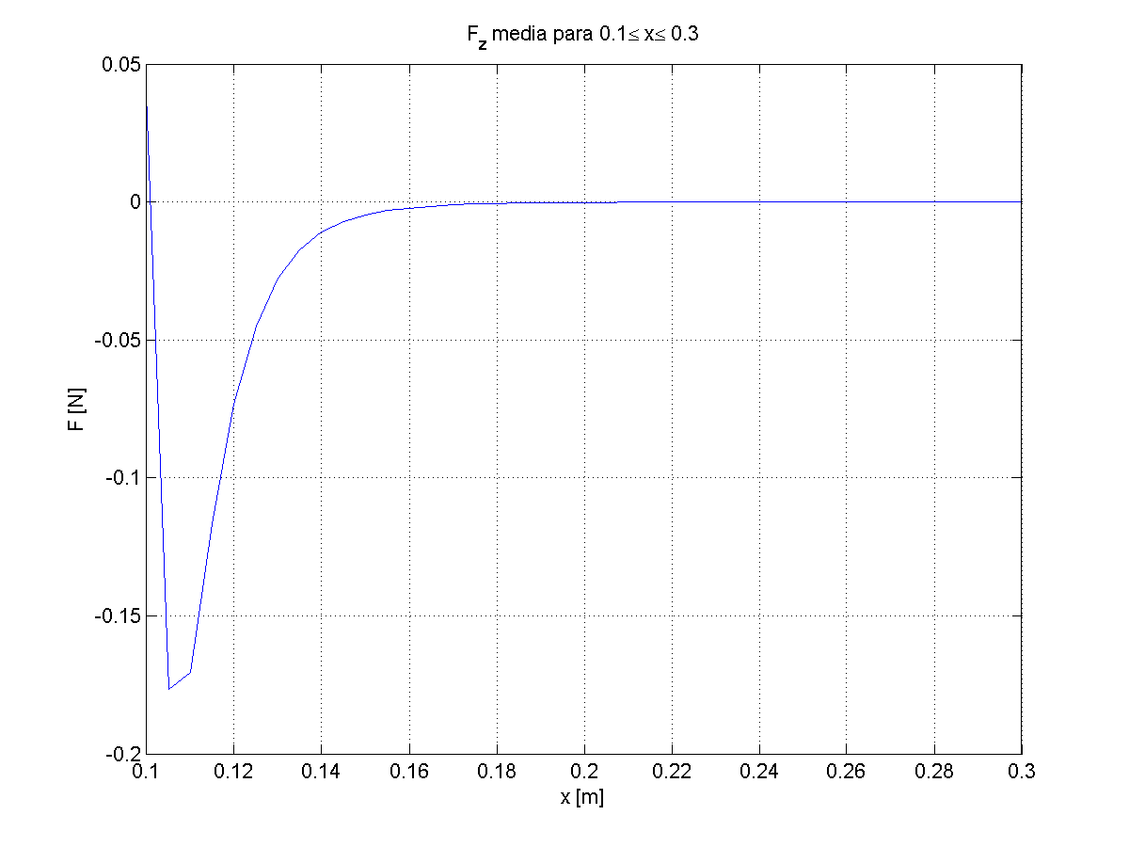
Matlab
Fuerza Promedio
= -

Slide 15
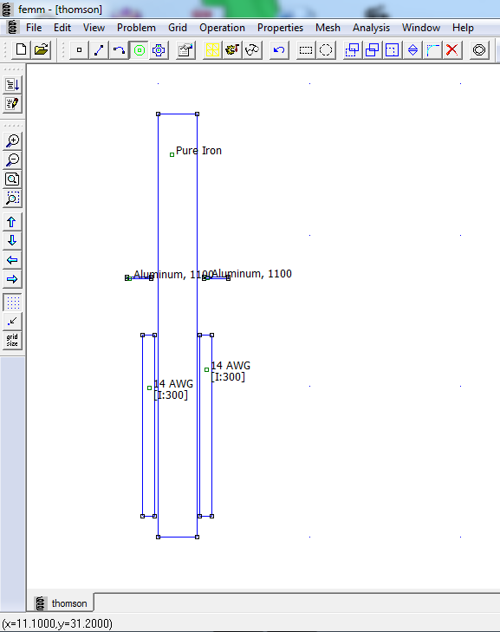
Simulaciones MEF
Femm 4.2
David Meeker
Finite Element Method Magnetics (FEMM ) es un paquete de elementos finitos para resolver problemas de magnetismo y de electrostática de tipo plano o axisimétrico.

Slide 16
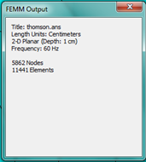
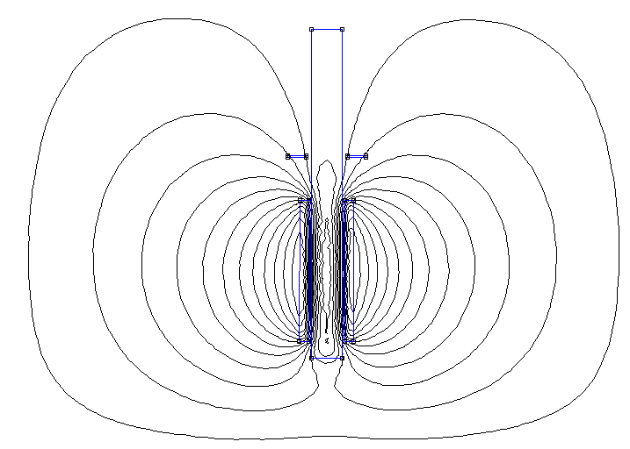
Líneas de Campo magnético en estado estable

Slide 17
Referencias
Universidad de los Andes. "Experimentos demostrativos". Departamento de física. 2012. [En línea] Disponible en: fisicaexpdemostrativos.uniandes.edu.co/AnillosDeThomson.html.
Bostock-Smith J. M. "The jumping ring and Lenz’s Law -an analysis". Kesgrave High School, UK. 2008.
Baylie M., Ford P. J., Mathlin G. P., Palmer, C. "The jumping ring experiment".2009.
Barry N., Casey R. "Elihu Thomson’s Jumping Ring in a Levitated Closed-Loop Control Experiment". IEEE. 1999.

